Slide 1
DEPARTAMENTO DE CIENCIAS ECONOMICAS, ADMINISTRATIVAS Y DEL COMERCIO
CARRERA DE INGENIERIA EN COMERCIO EXTERIOR Y NEGOCIACION INTERNACIONAL
TRABAJO DE TITULACION, PREVIO A LA OBTENCION DEL TITULO DE INGENIERA EN COMERCIO EXTERIOR Y NEGOCIACION INTERNACIONAL
TEMA: ´´ANÁLISIS DE LA TECA SUBPARTIDA ARANCELARIA 4403.49.00 PARA LA EXPORTACION HACIA EL MERCADO INDÚ Y SU IMPACTO EN EL SECTOR PRODUCTOR ECUATORIANO DURANTE EL PERIODO 2013 -2018´´
AUTORES:
MARGOTH MARIBEL RODRIGUEZ ASCUNTAR
DIRECTOR:
ING. RAMIRO ABEL RIVERA VALLEJO
SANGOLQUI
2020

Slide 2
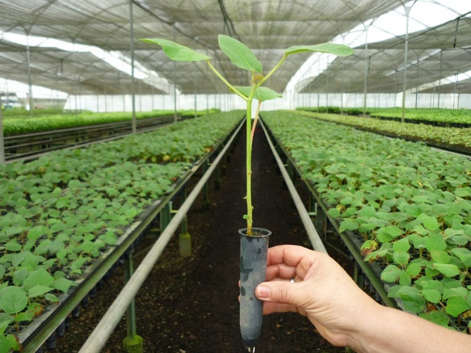
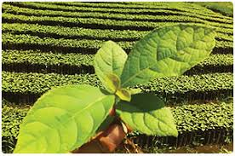
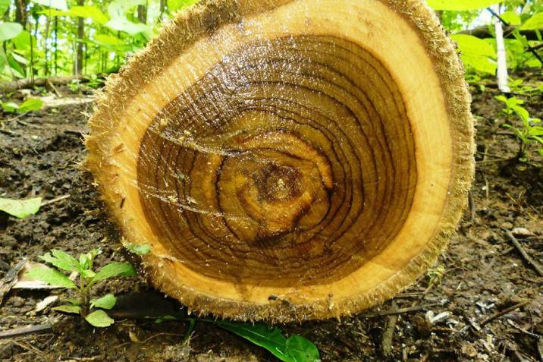
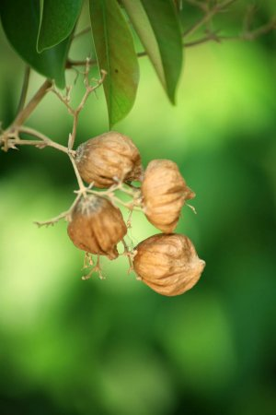
CAPÍTULO I
PROBLEMA DE LA INVESTIGACION

Slide 3
¿Cómo influye la deficiente inversión para la exportación de la teca en el Ecuador y que problemas se presentan en las organizaciones para exportar a la India desde los años 2013-2018?
La economía social se ha convertido en la alternativa de desarrollo para personas que habitan en zonas forestales.
En el Ecuador existe un nivel de exportación alto en base a un producto en particular, como es el caso de la madera de teca.
Aunque su aporte a la economía del país es de un 5% del PIB es significativo, ya que existe algunas limitaciones que no permite efectuarlo de manera concreta y consecutiva.
FORMULACION DEL PROBLEMA

Slide 4

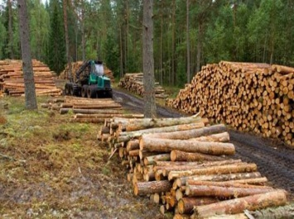

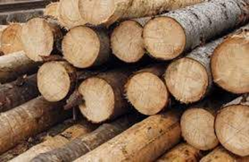
Planteamiento del Problema
Exportación de un producto particular
Madera de Teca
La India es el principal mercado importador de madera de teca en el mundo,
Agrocalidad y Asoteca, se unen para dar una solución al tratamiento de la fosfina
En Ecuador se originó inestabilidad en torno a la comercialización y exportación de la teca, por la exigencia de nuevas normativas
Mejoramiento del proceso productivo de la madera de teca en el Ecuador como parte del respectivo registró fitosanitario.
Surge el proceso de exportación de madera de teca hacia el mercado Indú y el impacto que causa en el sector productor ecuatoriano.

Slide 5
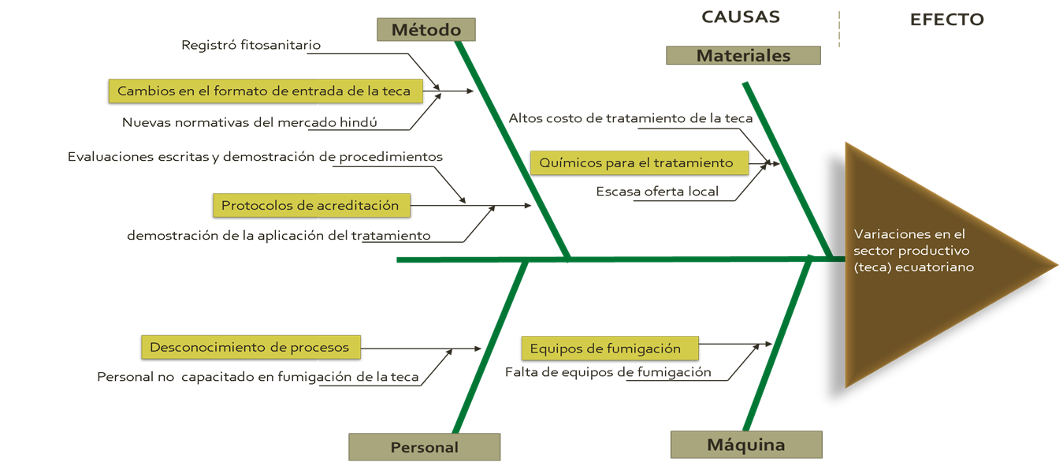
DIAGRAMA DE ISHIKAWA

Slide 6
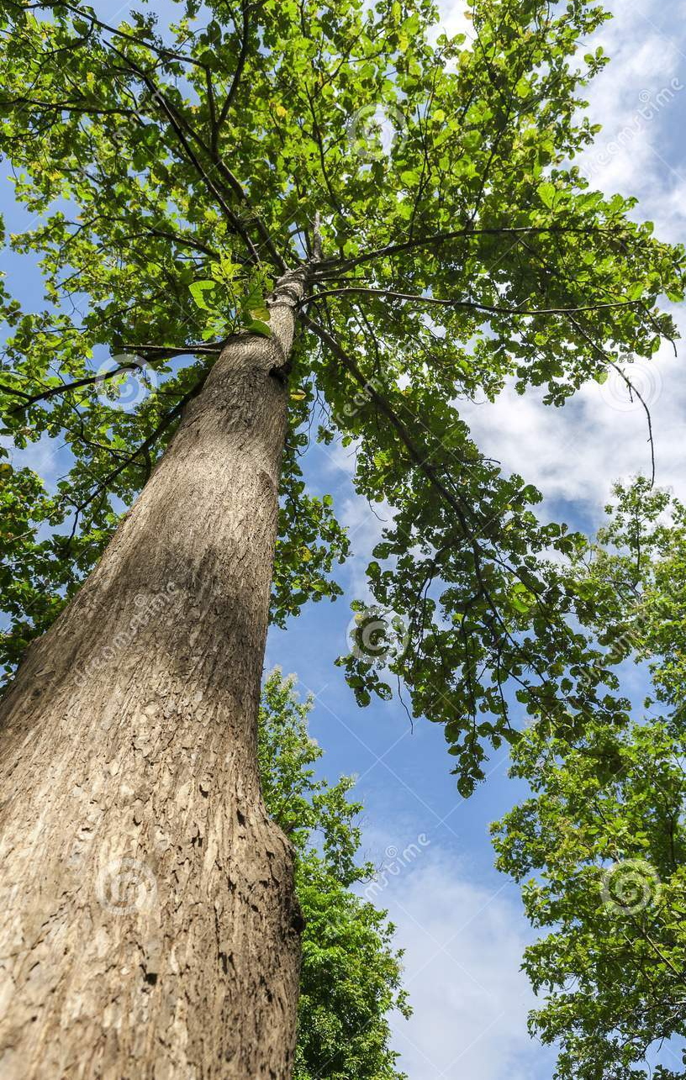
Objetivo General
Analizar la producción y exportación de la madera teca subpartida arancelaria 4403.49.00 hacia el mercado Indú y su impacto en el sector productor ecuatoriano durante el periodo 2013 -2018.

Slide 7
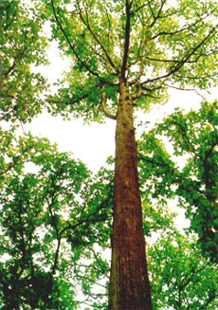
OBJETIVOS ESPECÍFICOS
Estudiar el mercado internacional entre el Ecuador y la India, de madera de teca en relación a la oferta, demanda y precios internacionales durante el periodo 2013-2018.
Describir el proceso de comercialización de la madera de teca por parte de Ecuador, hacia mercados internacionales como la India.
Detallar las políticas y estrategias comerciales aplicadas por las empresas ecuatorianas exportadoras de madera de teca.

Slide 8
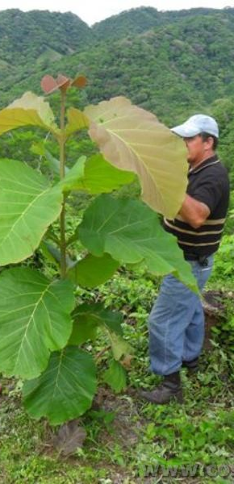
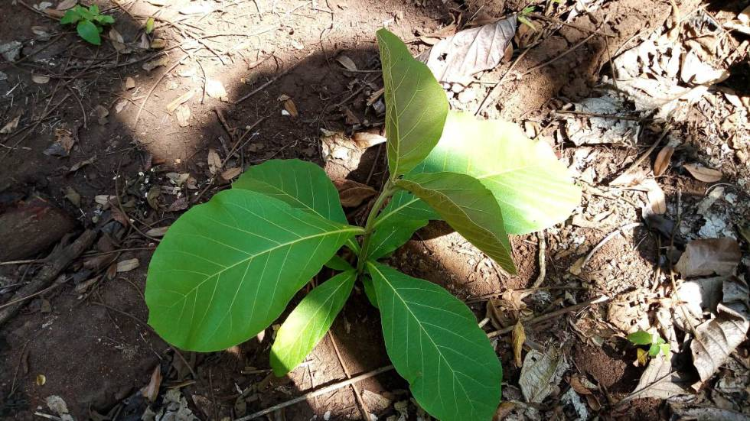
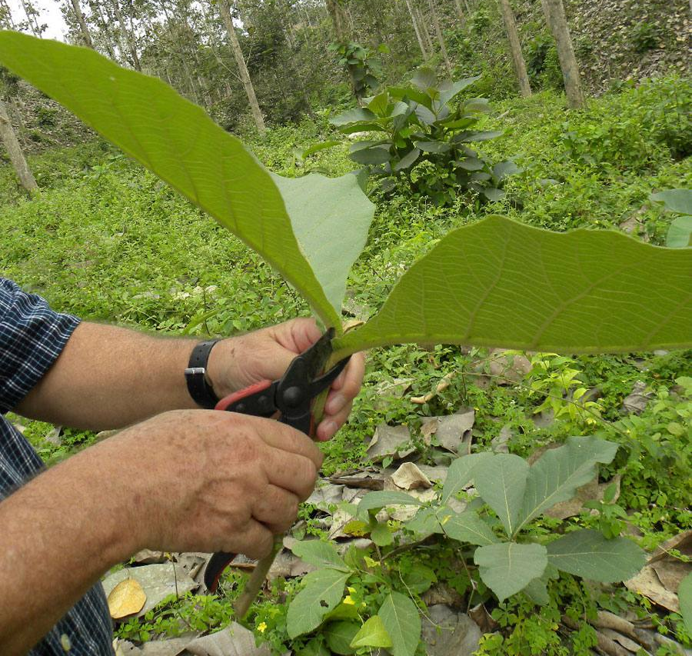
FUNDAMENTACION TEORICA
Comercio Internacional.
Desarrollo sostenible
Teorías de la Ventaja Comparativa
Teoría Dual.
Teoría estructural.

Slide 9

Marco Teórico
La producción de madera de teca está relacionada con los países asiáticos.
La viabilidad que existe entre la India como país comprador
Las limitantes en el mercado Indú, hacen que para el Ecuador sea una ventaja competitiva
Requiere de una serie de trámites legales, fitosanitarios y administrativos.
Los elevados incrementos de los aranceles
MADERA LA TECA

Slide 10
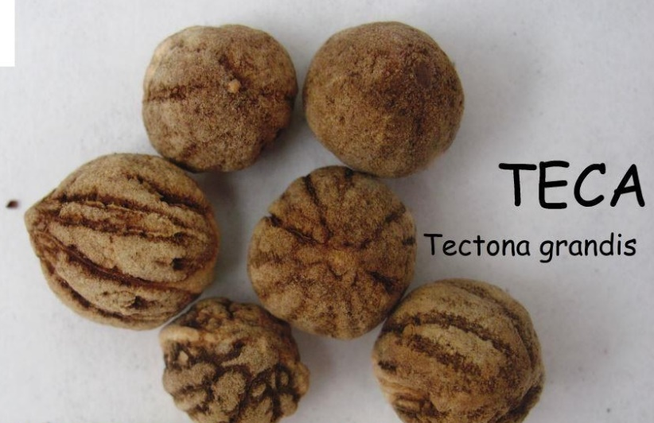
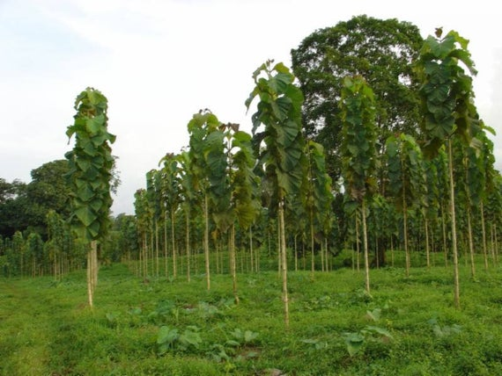
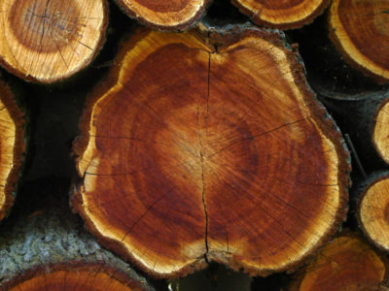
CAPÍTULO II
METODOLOGÍA DE LA INVESTIGACIÓN
Enfoque de la investigación mixto; Cualitativo, Cuantitativo
    Por unidades de análisis;
    subpartida arancelaria 4403.49.00.
  Tipología de la investigación
Por el control de variables; investigación no experimental
Por su finalidad; Investigación aplicada
Por el alcance;
Investigación descriptiva
Por las fuentes de información; Investigación documental

Slide 11



  DETERMINACIÓN DEL TAMAÑO DE LA MUESTRA
35 empresas que fabrican, comercializan y exportan teca en el Ecuador.
$$n=\frac{Nz^{2}pq}{e^{2}\left(N−1\right)+z^{2}pq}=$$
Muestra
Población
La Subpartida 4403.49.00, durante el período establecido 2013-2018
Instrumento de recolección de datos
Instrumento de recolección de datos
Encuesta
El total de muestra seleccionada corresponde a 302 trabajadores de las empresas donde trabajan en la fabricación y exportación de la teca, en el Ecuador

Slide 12
Marco Referencial
Generar propuestas para abordar el impacto de las medidas arancelarias adoptadas en el país.
Arévalo; Pastrano; González, (2016)
Propusieron la creación de una asociaciones.
Aguirre & Pilozo (2017)
Planteó que aun cuando el Ecuador no es conocido mundialmente como un país exportador.
Avilés (2017)
Pierina (2018)
Diseñó una propuesta que consistía en un plan estratégico de exportación.

Slide 13
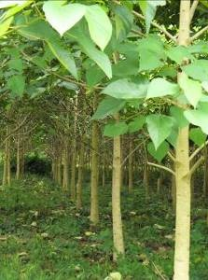

CAPÍTULO III
PROCESO DE EXPORTACIÒN
Sector productor de la madera Teca
Características y uso de la Teca
Código Arancelario
Producción y oferta de teca en el mercado ecuatoriano durante los años 2013- 2018 datos actualizados
Producción de Teca Nacional
Exportación de teca desde el Ecuador durante los años 2013- 2018 datos actualizados
Cultura política y económica
Partida Arancelaria
Análisis de mercado Indú
Principales países exportadores
Aceptación del mercado

Slide 14
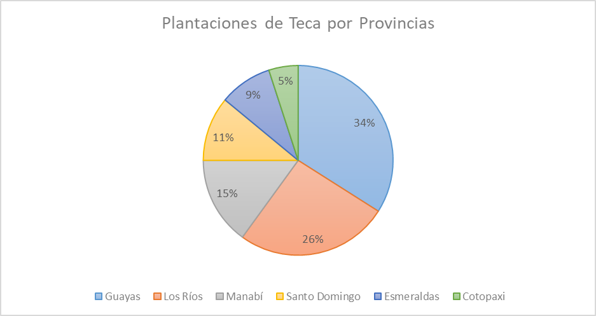
Fuente: ASOTECA (2017)
Fuente: Servicio Nacional de Aduana del Ecuador (SENAE, 2018)

Slide 15
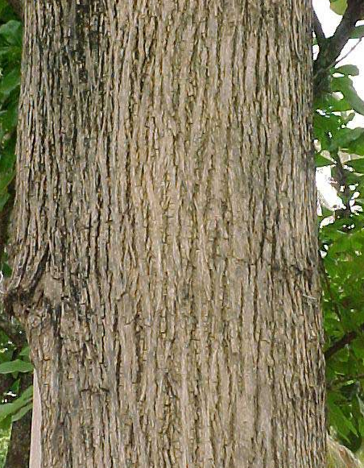
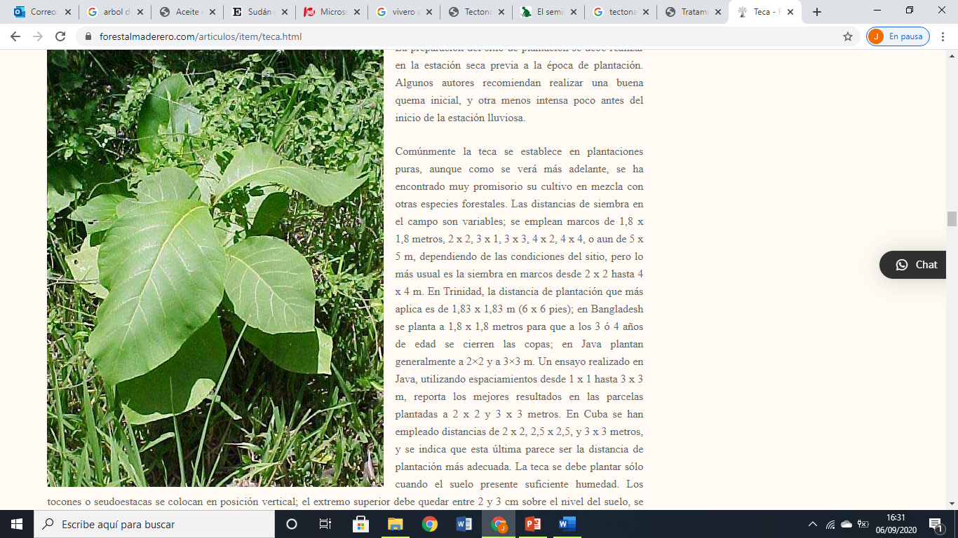
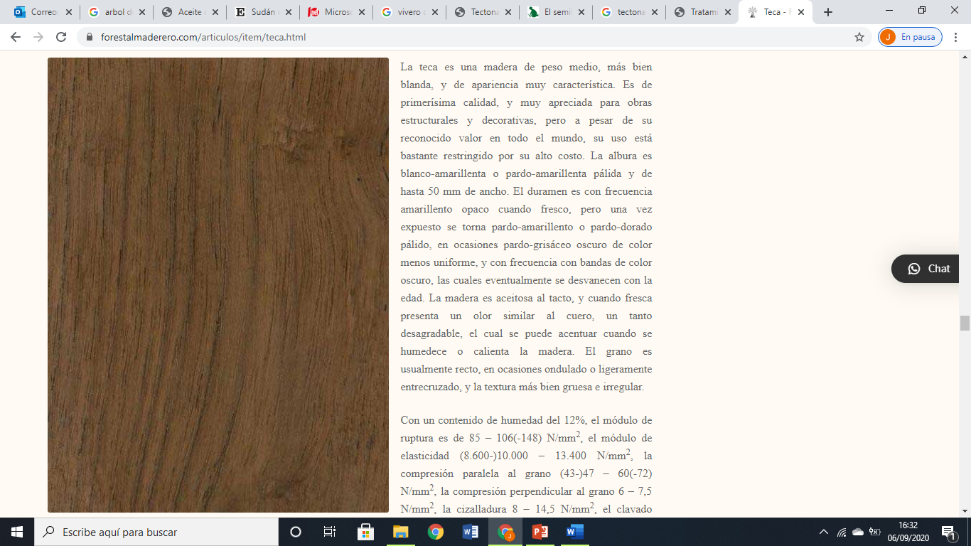
Acuerdos preferenciales
La Conferencia de las Naciones Unidas sobre Comercio y Desarrollo (UNCTAD, 2012)
Barreras Arancelarias
AD VALOREM
Requisitos y empaque
Del exportador o declarante
Empaque
Los requerimientos según el Ministerio de Comercio Exterior
Descripción de mercancía por ítem de factura
Datos del consignatario
Destino de la carga
Cantidades
Peso
Demás datos relativos a la mercancía

Slide 16
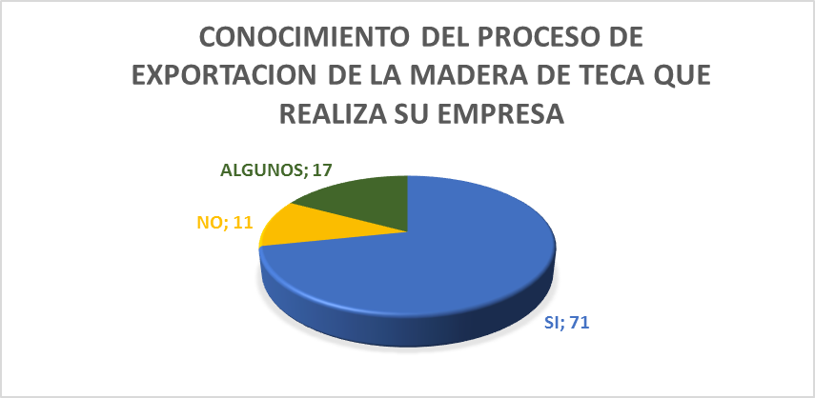
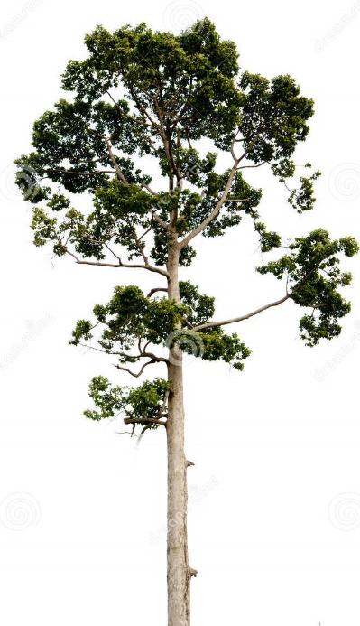
CAPÍTULO IV
ANÁLISIS DE LOS RESULTADOS DE LOS GERENTES
Pregunta Nº 1
¿ Conoce usted acerca de todo el proceso de exportación de la madera de teca que realiza su empresa?

Slide 17
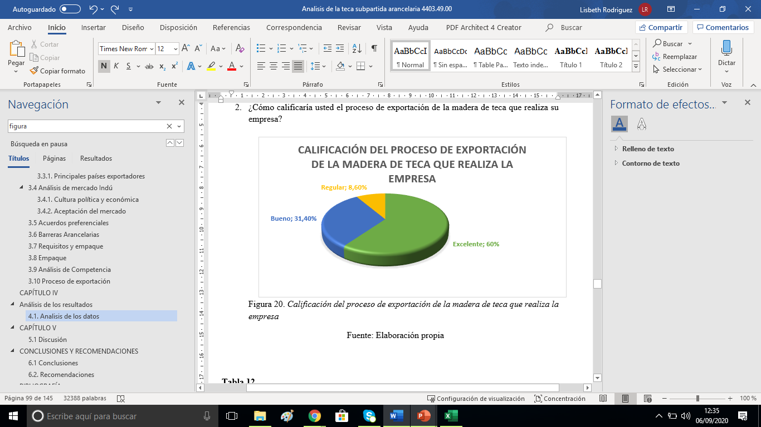
Pregunta Nº 2
¿Cómo calificaría usted el proceso de exportación de la madera de teca que realiza su empresa?

Slide 18
Pregunta Nº 4
¿Cuál ha sido el principal comprador de madera de teca de los países asiáticos?

Slide 19
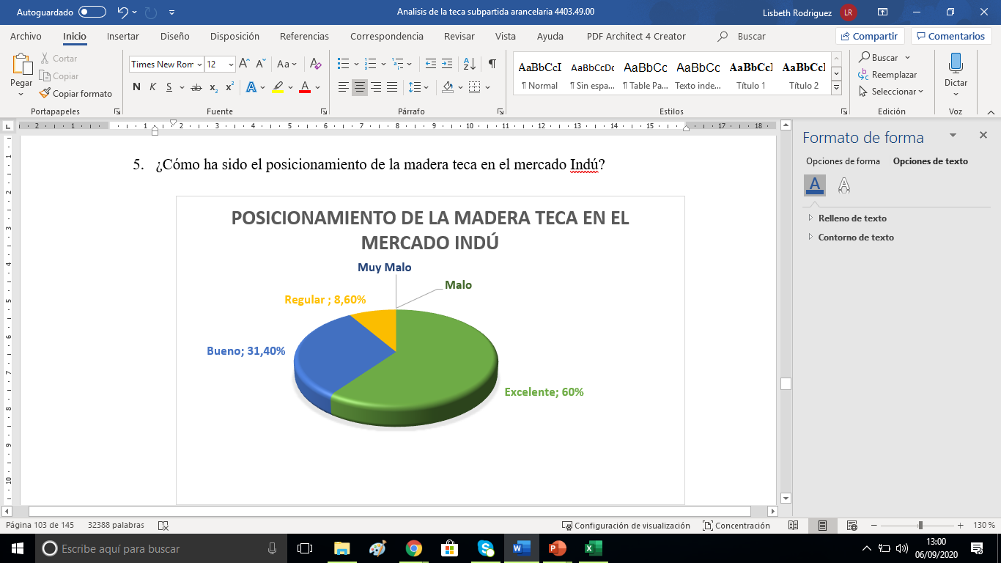
Pregunta Nº 5
¿Cómo ha sido el posicionamiento de la madera teca en el mercado Indú?

Slide 20
Pregunta Nº 6
¿Cuáles son las dificultades que se le presentan como productor y exportador de la madera de teca?

Slide 21
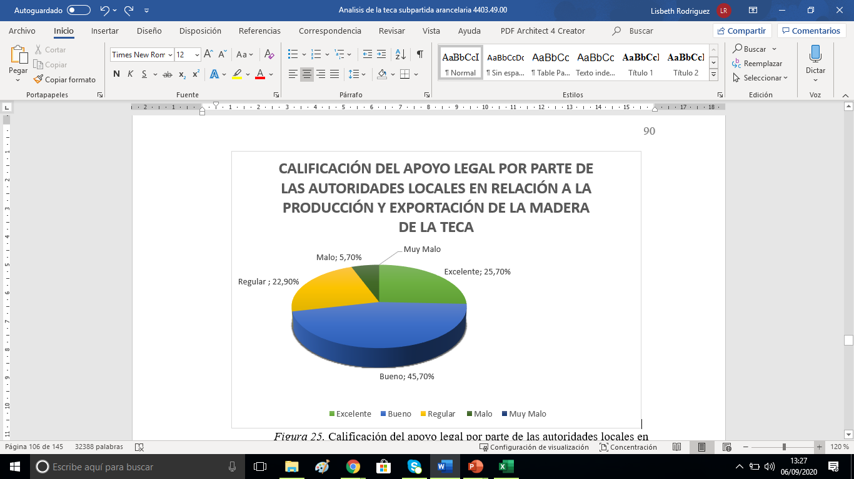
Pregunta Nº 7
¿Cómo calificaría usted el apoyo legal por parte de las autoridades locales en relación a la producción y exportación de la madera de la teca?

Slide 22
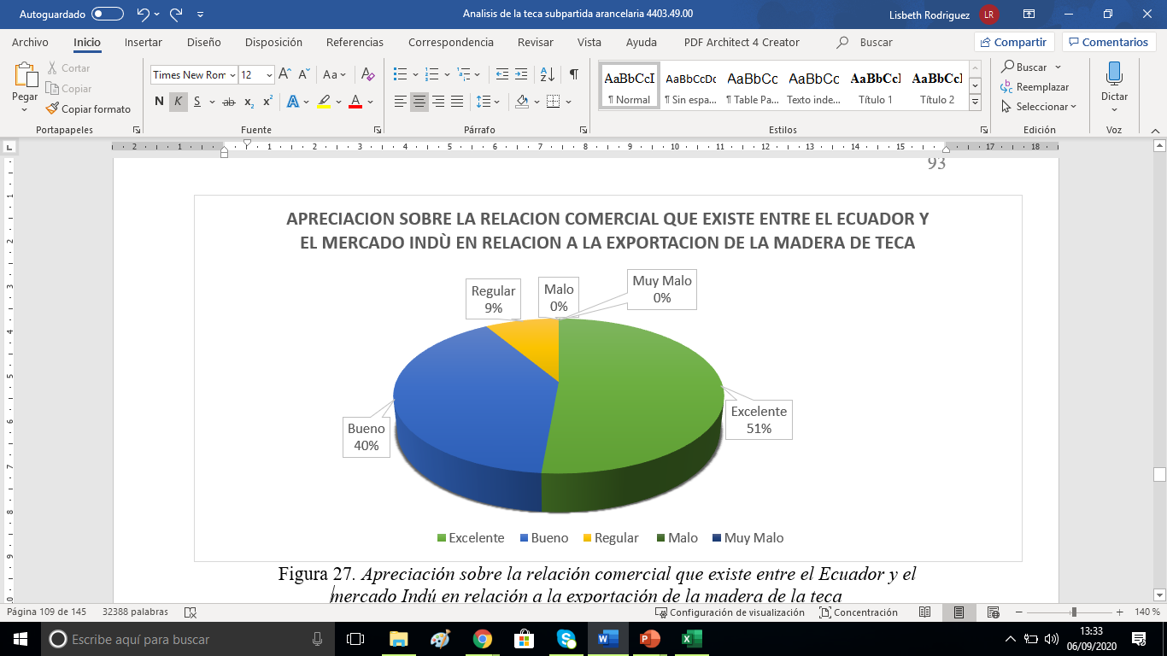
Pregunta Nº 9
¿Cuál es su apreciación sobre la relación comercial que existe entre el Ecuador y el mercado Indú en relación a la exportación de la madera de la teca?

Slide 23
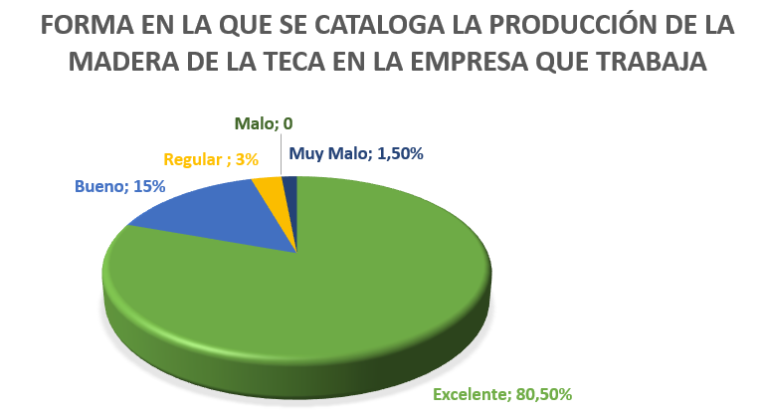
ANÁLISIS DE LOS RESULTADOS DE LOS TRABAJADORES
Pregunta Nº 2
¿Cómo cataloga la producción de la madera de la teca en la empresa para la cual trabaja?

Slide 24
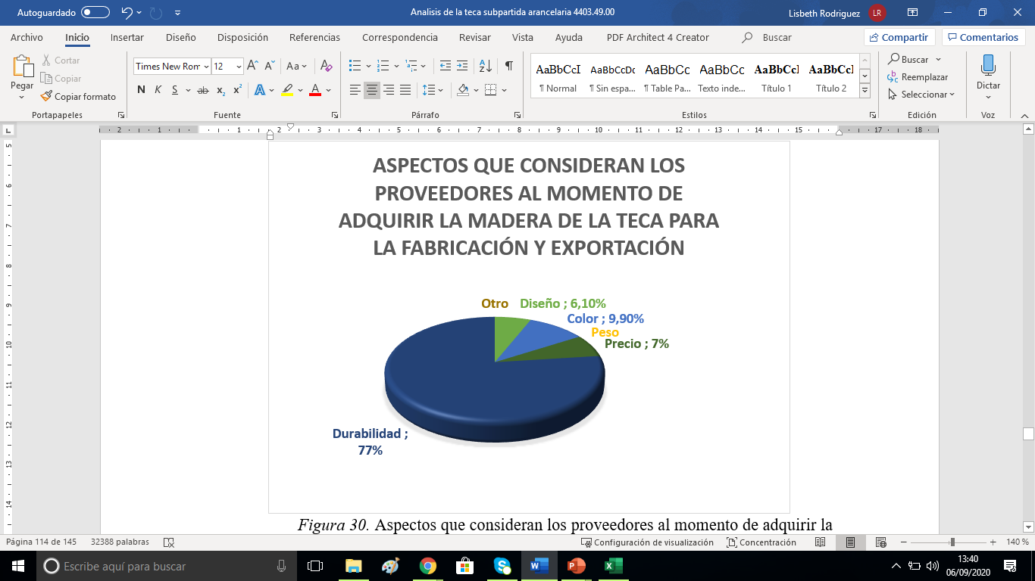
Pregunta Nº 3
¿Cuáles son los aspectos que más consideran los proveedores al momento de adquirir la madera de la teca para la fabricación y exportación?

Slide 25

Conclusiones
La viabilidad que existe entre la India como país comprador y el Ecuador como exportador es satisfactoria, la cual ha ido generando un crecimiento sustentable
El proceso de exportación de madera de teca desde el Ecuador hacia la India, requiere de una serie de trámites legales, fitosanitarios y administrativos.
Dentro de las políticas de comercialización se encuentran las normativas y leyes impuestas por el gobierno nacional, las cuales genera controversia al momento de exportar, por las exigencias impuestas por parte del estado.

Slide 26

Recomendaciones
Las empresas productoras y exportadoras de madera de teca, deben establecer alianzas estratégicas con los gobiernos nacionales y locales del Ecuador.
Acuerdos comerciales entre las empresas productoras y el gobierno nacional y la búsqueda de nuevos mercados.
Creación de la asociación de productores de madera, de esta manera fomentar el mejoramiento.
Fortalecer la cadena de valor de las empresas productoras de madera de teca.

Slide 27

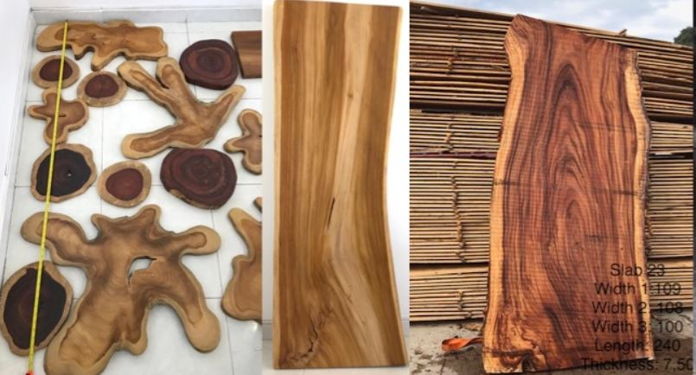
Gracias
por su atención

